Slide 1
Система формирующего и критериального оценивания в МАОУ «СОШ №104»
06 февраля 2020г.
Заведующая кафедрой общественных наук
Потокина Лариса Александровна

Slide 2
Содержание:
Теоретические подходы к формирующему оцениванию и проблемы возникающие при его проведении.
Принципы критериального оценивания.
Система работы учителя по использованию формирующего и критериального оценивания на примере предметов общественно-научного цикла.

Slide 3
Новые подходы к оцениванию
Оценивание предметных и метапредметных результатов на различных этапах образовательного процесса
Оценивание направлено на фиксацию достижений и одновременно на развитие предметных и метапредметных навыков
Система оценки осуществляет комплексный подход к оценке результатов и оценку динамики индивидуальных достижений

Slide 4
Функции оценки
информационная
контролирующая
регулирующая

Slide 5
Проблемы системы оценивания
Субъективизм
Повышенная тревожность
Принуждение
Завышение, занижение самооценки обучающихся

Slide 6
Противоречие 1
Непрерывность образовательного процесса
Эпизодичность, фрагментарность оценивания
Противоречие 2
Потребность разработки системы оценивания
Недостаточный анализ педагогами ее возможностей по развитию УУД
Противоречие 3
Предметный характер оценивания
Невозможность выстроить целостный прогноз развития личности и рекомендовать индивидуальный маршрут

Slide 7
Система оценивания, позволяющая развивать и оценивать предметные и метапредметные результаты базируется на двух видах оценивания:
Формирующее оценивание
Суммативное оценивание
Цель оценивания
Мотивировать на дальнейшее обучение
Планировать цели и пути их достижения
Цель оценивания
Определить соответствие знаний учащихся нормам и требованиям стандартов
Констатировать факт обученности учащихся

Slide 8
Суть формирующего оценивания
это оценивание прогресса ученика в достижении образовательных результатов в процессе повседневной работы в классе
это бесконечный поток обратной связи учителя с учащимся и внесение корректив в деятельность учителя и учащегося с целью улучшения процесса обучения.
организация ежеурочной рефлексии в разнообразных формах: краткосрочных самостоятельных работах, тестов, эссе, устных, письменных самоанализов деятельности.

Slide 9
Из истории вопроса
Термин «формирующее оценивание» (formative evaluation) впервые был предложен в 1967 году Майклом Скривеном (Michael Scriven) в работе «Методология оценивания» (The methodology of evaluation). Он ввел данный термин в качестве инструмента повышения качества освоения образовательной программы, и противопоставлял его суммативному оцениванию, которое определял как показатель соответствия уровня обученности стандартам.
В 1969 году Бенджамин Блум (Benjumin Bloom) писал, что под формирующим оцениванием мы понимаем оценивание при помощи коротких тестов, используемых учителем и учениками в качестве помощи для организации процесса обучения. Основная цель такого оценивания не выставления отметок, а помощь в обучении.
В течение следующих двадцати лет формирующему оцениванию не уделялось особое внимание.

Slide 10
Из истории вопроса
В 1989 австралийский ученый Садлер (D.Sadler) разработал научную основу использования формирующего оценивания в старшей школе, в основе которой лежало предположение,
что учащиеся совместно с учителем должны анализировать проблемы в обучении с целью их
преодоления. Позднее такой подход был назван парадигмой формирующего оценивания.
Стратегия формирующего оценивания была предложена в 1998 году двумя учеными Диланом Вилиамом (Dylan William) и Полом Блэком (Paul Black). Эту стратегию они описали в книге «Inside the black box».

Slide 11
Из истории вопроса
С апреля 2004 по март 2007 года, российские ученые И.С.Фишман и Г.С. Голуб разработали алгоритм деятельности учителя по организации формирующего оценивания.
Вопросам формирующего оценивания посвящены научные и практические работы российских ученых и педагогов:
М.А. Пинская, И.М. Улановская, Н.И. Запрудский, Р.Х. Шакиров, А.А. Буркитова, О.И. Дудкина, И. Логвина, Л. Рождественская,
и зарубежных:
S. Brookhart, W. Harlen, D. Crick, D. William.

Slide 12
Необходимое условие реализации формирующего оценивания
Результаты
немедленно используются для определения
новых
путей и форм обучения.

Slide 13
Тема школы: Саморазвитие, самореализация личности, ориентированной на толерантное поведение
Главная идея гуманизации образования – активизация внутренних саморегулирующих механизмов развития личности.
Главная задача педагога в этом случае – помочь ребенку овладеть многообразными способами самостоятельного получения знания, способствовать развитию его творческого потенциала.

Slide 14


Алгоритм реализации технологии формирующего оценивания
разработка рабочей программы педагога;
планирование образовательных результатов учащихся по учебным темам.
ШАГ 1
Планирование образовательных результатов учащихся по темам

Slide 15
Организация планирования ожидаемых результатов в МАОУ СОШ 104. Как реализуется первый шаг алгоритма?
1. ООП НОО, ООП ООО, ООП СОО
2. Программа Согласования действий субъектов образовательной организации по формированию и диагностике УУД, ЛУУД
3. Рабочие программы на уровень образования
4. КТП

Slide 16
Из Программы Согласования
Планирование развития УУД по возрастным периодам.
Формирование и развитие умений, навыков самоконтроля, самооценки
5-6 классы | 7-8 классы | 9 класс | 10 -11 класс
Иметь представление об умении осуществлять самоконтроль, самооценку, понимать роль самооценки в развитии личности | Расширение представления о роли самооценки, самоконтроля в учебной деятельности и в жизненных ситуациях. | Углубление представления о роли самоконтроля, самооценивания как механизма саморегуляции, самосовершенствования. | Самостоятельное определение параметров и критериев успешности реализации проектов, планов, задач.

Slide 17

Алгоритм реализации технологии формирующего оценивания
ШАГ 2
Планирование цели урока как образовательного результата деятельности учащихся
Чтобы цель обучения была диагностируемой, она должна быть сформулирована с точки зрения деятельности ученика, а не учителя.

Slide 18
Диагностично сформулированные цели урока истории:
«Ученик должен научиться показывать на карте территории европейских государств раннего Средневековья»;
«Ученик должен объяснять причины, итоги и последствия распространения христианства в Европе».

Slide 19

Алгоритм реализации технологии формирующего оценивания
ШАГ 3
Формирование задач урока
как шагов деятельности учащихся
Трансформирование цели в задачи урока;
решение всех задач урока должно привести к достижению цели.

Slide 20
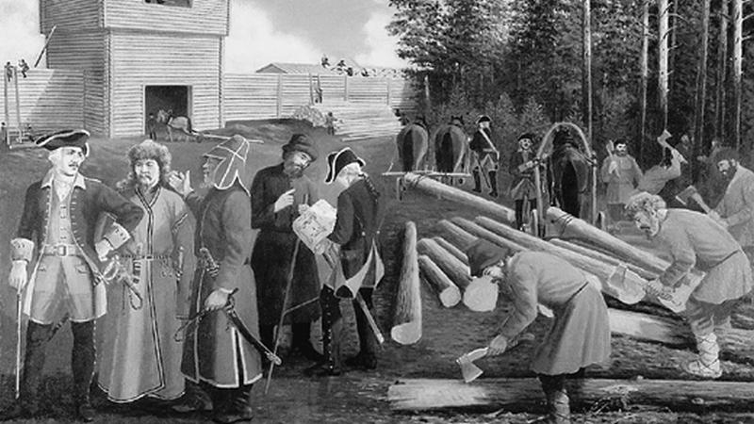
Пробное действие
Опишите устройство Челябинской крепости

Slide 21
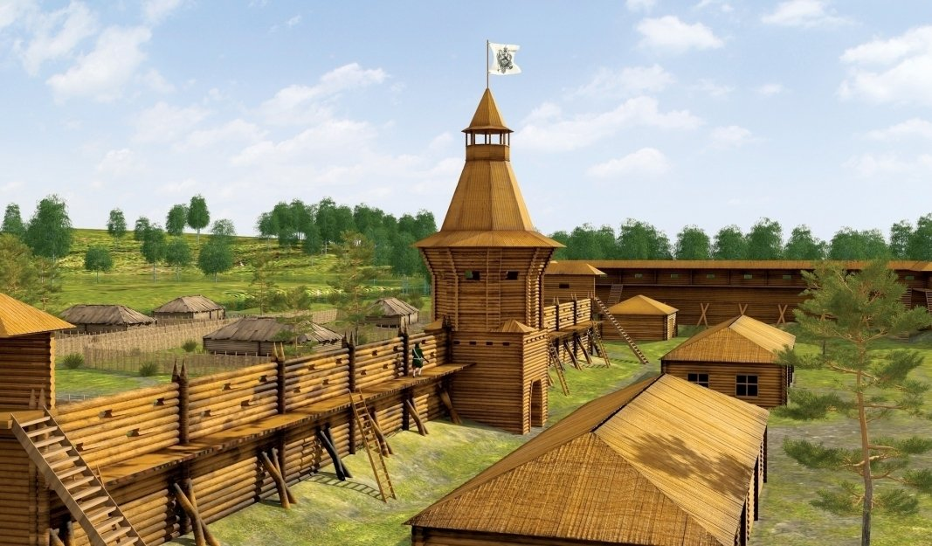
Целеполагание
Назовите цель урока.
Составьте план урока

Slide 22
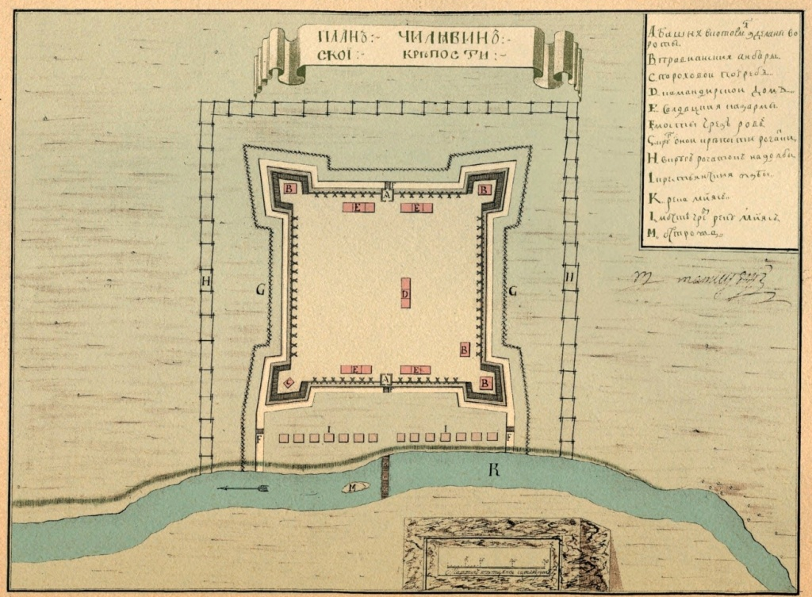
Игра «План Челябинской крепости»

Slide 23
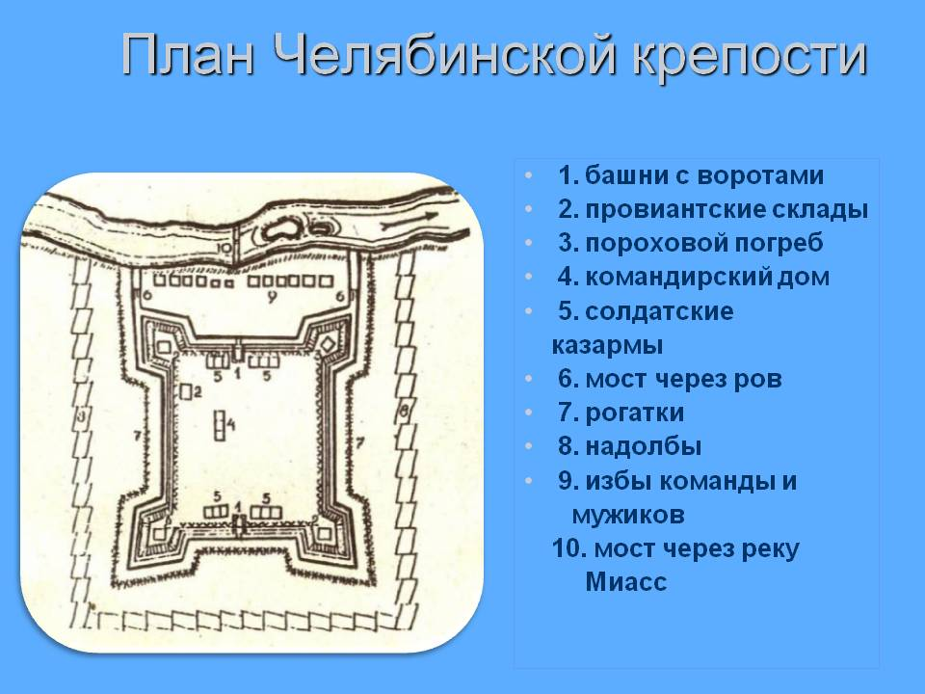

Slide 24
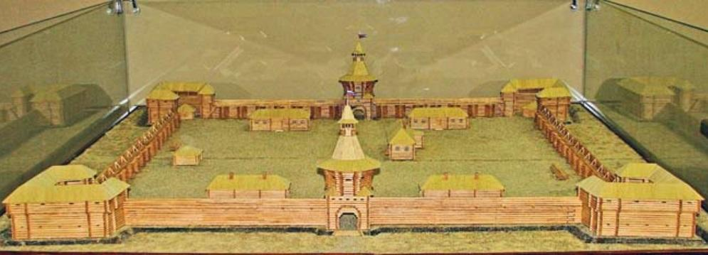
Задание по плану
В каком направлении течет река Миасс?
На каком берегу Миасса построили крепость?
Возле каких ворот расположился мост через реку Миасс?
В какой части крепости пороховой погреб?

Slide 25
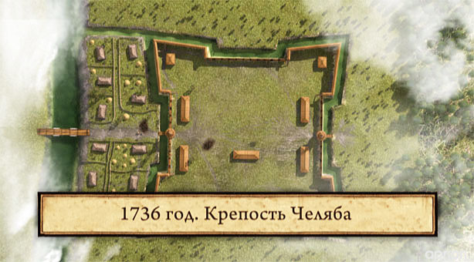
Самопроверка
 |  |  |  |  |  |  | К
 | Т |  |  |  |  |  | Р
 | Е |  | Ч |  |  |  | Е
 | В |  | Е |  |  |  | П
 | К |  | Л |  | М |  | О
Ч | Е | Л | Я | Б | И | Н | С | К
 | Л |  | Б |  | А |  | Т
 | Е |  | Е |  | С |  | Ь
 | В |  | К |  | С
 |  |  | А
 |  |  | Р
 |  |  | А
 |  |  | Г
 |  |  | А
 |  |  | Й
Максимально 4 балла

Slide 26

Алгоритм реализации технологии формирующего оценивания
ХАРАКТЕРИСТИКИ КРИТЕРИЕВ ОЦЕНИВАНИЯ:
однозначные: результат оценивания не должен зависеть от личностей оценивающего и оцениваемого;
понятные не только учителю, но и учащимся;
конкретные: без абстрактных формулировок, дающие возможность однозначно оценить результат деятельности ученика.
ШАГ 4
Формулирование критериев оценивания деятельности учащихся на уроке

Slide 27
Принципы критериального оценивания
Прозрачность
Понятны всем участникам образовательного процесса
Операционализированность
Определены показатели(индикаторы) достижения результатов

Slide 28
Критериальное оценивание – это процесс, основанный на сравнении учебных достижений учащихся с
четко определенными,
коллективно выработанными,
заранее известными всем участникам процесса критериями, соответствующими целям и содержанию образования, способствующими формированию учебно-познавательной компетентности учащихся.

Slide 29
Критерии оценивания
Рассматривая с учениками определения
• «Образцовый ответ» (5-6 баллов).
• «Адекватный ответ» (4 или 3 балла).
• «Нуждается в исправлении» (3-1 балл).
• «Нет ответа» (0 баллов).
Можно предложить проанализировать достоинства и недостатки письменных ответов, используя рубрики в качестве критерия.

Slide 30
М.А. Ступницкая Критериальное оценивание: что это такое и как оно работает. Ж-л Школьные технологии № 6 – 2014г.
Критериальное оценивание
рубрикатор
критерий
дискриптор

Slide 31
Рубрика –цель
Критерии - задачи
Дискрипторы – уровни

Slide 32
Оценивание и целеполагание
Преподаватели должны многократно инструктировать учеников и упражняться в использовании оценочных рубрик с чётко определёнными критериями и в том, как достичь каждого критерия.
Статья Критериальное оценивание Пинская М.А.
ж-л Школьные технологии №3 - 2010

Slide 33
Маршрутный лист подготовки к контроль-ной работе по теме «Духовный мир человека »
Знания и умения, необходимые для выполнения контрольной работы | Тип задания ЕГЭ
1. Знать понятия: духовность, мораль, мировоззрение, категорический императив, ценности. Уметь составить предложения-суждения. | 25
2. Уметь выделять и характеризовать типы мышления. Приводить примеры каждого типа. | 26
3. Уметь объяснить те или иные духовные ориентиры личности, высказать свое отношение, аргументировать позицию. | 29

Slide 34
Прием: «Лента Успеха» Тема «Человек на Земле» 7 класс География
1 | 2 | 3 | 4 | 5 | 6 | 7 | 8
4 | 5 | 4 | 6 | 6 | 5 | 6 | 6
Зачем оценивать? Адекватная самооценка
Что оценивать?
Работа с учебником
Записи в тетради
Ответы и вопросы
Как оценивать?
2 б – работа выполнена полностью;
1 б – частично;
0 б – ничего не сделано

Slide 35
Прием: «Лента Успеха» Тема «Человек на Земле» 7 класс География
1 | 2 | 3 | 4 | 5 | 6 | 7 | 8
4
Данный прием предполагает использование ленты, в которую внесены баллы за работу на уроках.
На каждом уроке обучающийся оценивает свою работу 2+2+2=6 .
Минусует штрафы (обсуждение в классе).
6-1(разговоры) -1(мобильник)=4.
Получившийся балл ставит в номер урока. Можно проследить динамику работы над темой

Slide 36
Карта самооценки 6 класс обществознание
Тест №3 «Человек и его деятельность» | Тест №4 «Потребности человека» | Тест№5 «На пути к жизненному успеху»
А1 | А1 | А1
А2 | А2 | А2
А3 | А3 | А3
А4 | А4 | А4
А5 | А5 | А5
В | В | В
Мах - 7 | Мах - 7 | Мах - 7
Прогноз моего результата | Прогноз моего результата | Прогноз моего результата
Мой результат | Мой результат | Мой результат

Slide 37
Лист индивидуальных достижений
«Могу» +; «Могу частично» ±; «Не могу» –
Умения | общество | опричнина | Россия при Ф. И. | Церковь и государство | К-ра 16в.
Анализ исторического источника: А)ист. док-т
Анализ исторического источника: Б)рисунка
Анализ исторического источника: В)карты
Анализ исторического источника: Г)текста
Поиск информации в сетевых ресурсах
формулировка понятия
карта
Контурная карта: а)правильность -б) заполнение легенды в) аккуратность выполнения
а)самооценка: б)рефлексия

Slide 38
Прием «до и после»
Пример: урок истории
Начало урока: учащимся розданы листы для самооценки (+, -, ±) знания теории.
Международные отношения в 16-17 вв. | ДО | ПОСЛЕ

Slide 39

Алгоритм реализации технологии формирующего оценивания
ШАГ 5
Оценивание деятельности учащихся по критериям
Оценка деятельности учащихся в соответствии с критериями после их формулировки.

Slide 40
Самопроверка
За правильный ответ 1 балл
Максимально -6 баллов

Slide 41
Самопроверка
Природная зона | с/х растение (3) | с/х животное (3) | Промышленные предприятия (3)
Горно-лесная | Рожь, горох, гречиха | Коровы, лошади, свиньи | Заводы: машины, станки, трубы
Лесостепная | Пшеница, донник, люцерна | Свиньи, козы, курица | Мясоперерабатывающие комбинаты, хлебозаводы, консервные заводы
Степная | Пшеницы, просо, кукуруза | Овцы, страусы, кони | -
Каждое слово 1 балл, максимум 24 балла

Slide 42
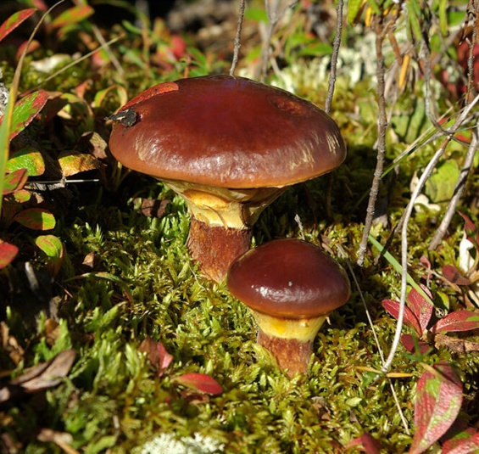
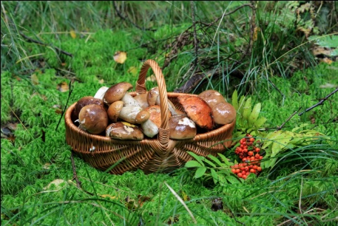
Задание: 1. определите вид деятельности 2. решите задачу
Бердяуш – рабочий посёлок. Здесь леса богаты грибами, особенно маслятами. Существует рецепт «маслята по-бердяушски». В нём говориться на 800г маслят нужно взять 30 г соли. Сколько соли взять, если собрали 4 кг маслят?

Slide 43

Самопроверка
Вид деятельности – собирательство.
Задача:
4 кг/ 800 г = 5 раз
5*30г =150 г
Максимум 3 балла

Slide 44
Алгоритм реализации технологии формирующего оценивания
ШАГ 6
Осуществление
обратной связи
УСЛОВИЯ ОРГАНИЗАЦИИ:
получение учеником отклика от учителя;
осмысление ошибок учащихся и выработка рекомендаций по их предотвращению.

Slide 45

Алгоритм реализации технологии формирующего оценивания
ОТ УЧИТЕЛЯ К УЧЕНИКУ:
в ходе оценивания учащихся на отдельных этапах урока с целью указать учащимся на ошибки и пути их исправления;
по итогам изучения темы (блоков, разделов).
ШАГ 7
Осуществление
обратной связи
ОТ УЧЕНИКА К УЧЕНИКУ:
в ходе взаимного оценивания работы на отдельных этапах урока.
ОТ УЧЕНИКА К УЧИТЕЛЮ:
в ходе оценивания на отдельных этапах урока с целью определения проблемы учащихся и освоения материала.

Slide 46
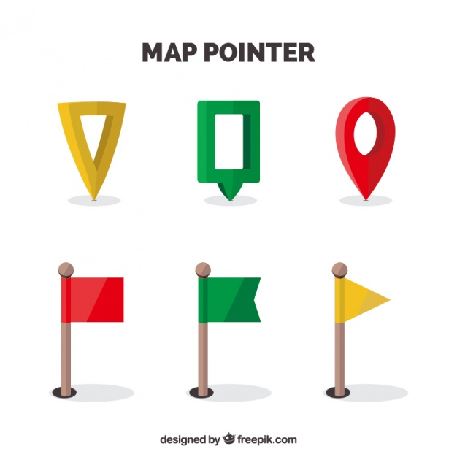
Алгоритм реализации технологии формирующего оценивания
ШАГ 8
Определение места учащегося
на пути достижения цели
Анализ возможности достижения цели в заданный временной период с учетом результата достигнутого учащимся.

Slide 47
Алгоритм реализации технологии формирующего оценивания
ШАГ 9
Корректировка образовательного маршрута учащегося
Вариативность задания;
различный темп выполнения задания;
выбор элективных курсов;
выбор направлений внеурочной деятельности.

Slide 48
Самоанализ оценочной деятельности педагогов
Педагогические умения | Знаю, понимаю | Умею и применяю |  |  | Примечания
 |  | всегда | иногда | никогда
Организация образовательного процесса
планировать образовательные результаты учащихся по темам в рабочей программе
планировать цели урока как образовательные результаты деятельности учащихся
формулировать задачи урока как шаги деятельности уча­щихся
формулировать конкретные критерии деятельности уча­щихся на уроке оценивать деятельность уча­щихся по критериям

Slide 49
Самоанализ оценочной деятельности педагогов Результаты анкет по кафедрам
Организация образовательного процесса
 | Планировать образовательные результаты учащихся по темам в рабочей программе |  |  | Планировать цели урока как образовательные результаты деятельности учащихся |  |  | Формулировать задачи урока как шаги деятельности уча­щихся |  |  | Формулировать конкретные критерии деятельности уча­щихся на уроке оценивать деятельность уча­щихся по критериям
 | всегда | иногда | никогда | всегда | иногда | никогда | всегда | иногда | никогда | всегда | иногда | никогда
1 | + |  |  |  | + |  |  | + |  |  |  | +
2 | + |  |  | + |  |  | + |  |  | +
3 | + |  |  |  | + |  |  | + |  |  |  | +
4 | + |  |  |  | + |  | + |  |  |  |  | +
5 | + |  |  |  | + |  |  | +
6 | + |  |  | + |  |  |  | + |  |  |  | +
7 | + |  |  | + |  |  |  | + |  |  |  | +
8 | + |  |  | + |  |  |  | + |  |  | +

Slide 50



Slide 51
Суть формирующего оценивания
«Когда суп пробует повар — это __________оценивание; когда суп пробуют гости — это _______________ оценивание».

Slide 52
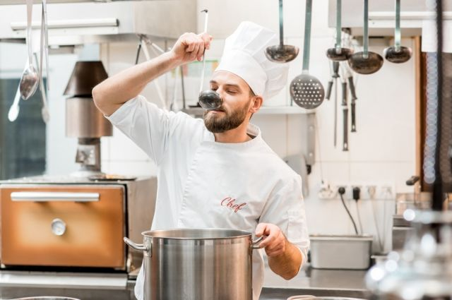

Суть формирующего оценивания
«Когда суп пробует повар — это формирующее оценивание; когда суп пробуют гости — это внешнее оценивание».

